Slide 1
Moi je m’appelle Morgan
J’ai 17 ans

Slide 2
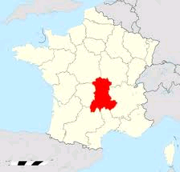
Je viens de l’Auvergne

Slide 3
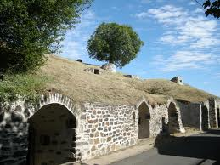
Une ville qui s’appelle Châteaugay

Slide 4
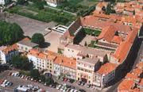
J’étudiais au lycée Sainte Marie de RIOM

Slide 5
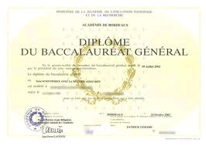
Je possède le Baccalauréat ES

Slide 6
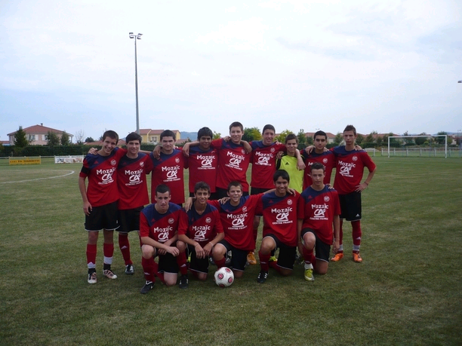
Je joue depuis 9 ans au football

